Slide 1

МІКРОБІОЛОГІЧНІ АСПЕКТИ АНТИМІКРОБНОЇ ТЕРАПІЇ

Slide 2
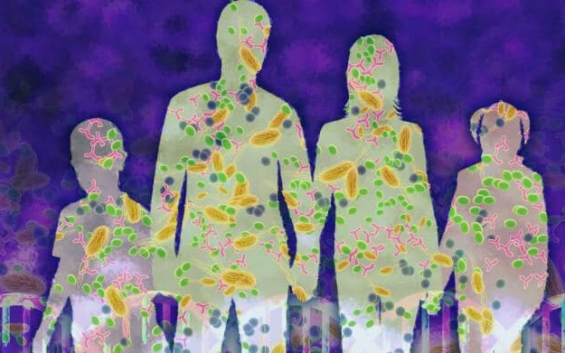
Актуальність дисципліни
Захворювання мікробної природи залишаються лідерами у структурі загальної захворюваності людей. Спектр збудників цих захворювань надзвичайно строкатий і мінливий у часі.
Однією з найбільших проблем сучасної медицини стало поширення явища резистентності збудників захворювань інфекційної природи до протимікробних засобів.

Slide 3
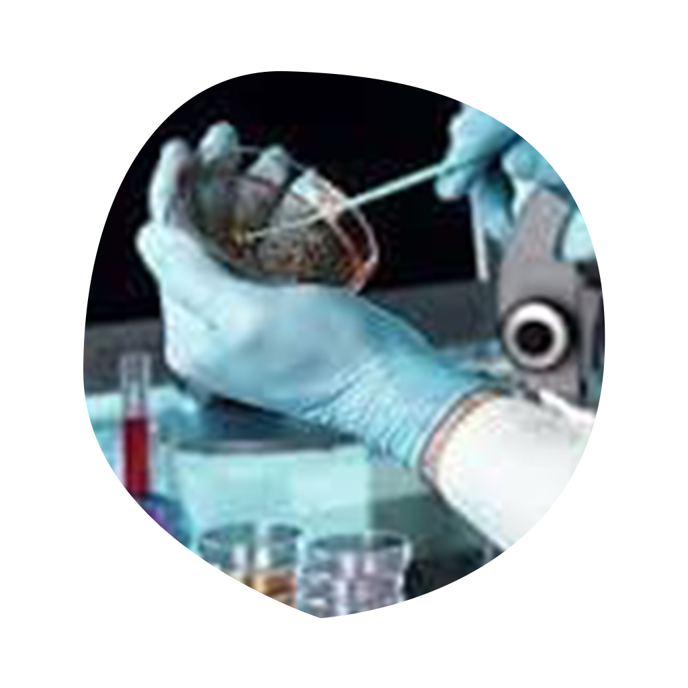
Тому, для лікування захворювань, обумовлених мікроорганізмами різного рівня організації, необхідні особливі специфічні протимікробні засоби. Сучасний арсенал протибактеріальних, противірусних, протигрибкових, антипротозойних засобів надзвичайно великий і різноманітний за специфічністю та ефективністю дії і нараховує тисячі найменувань.

Slide 4



Мета дисципліни
Підвищення освітнього рівня студенів щодо принципів раціональної протимікробної терапії, методології формування ефективних схем емпіричної антибіотикотерапії, сучасних методів топічного протимікробного впливу. Формування здатності гнучко маніпулювати існуючими методами та засобами протимікробного впливу з метою підвищення ефективності лікування захворювань мікробної природи.

Slide 5
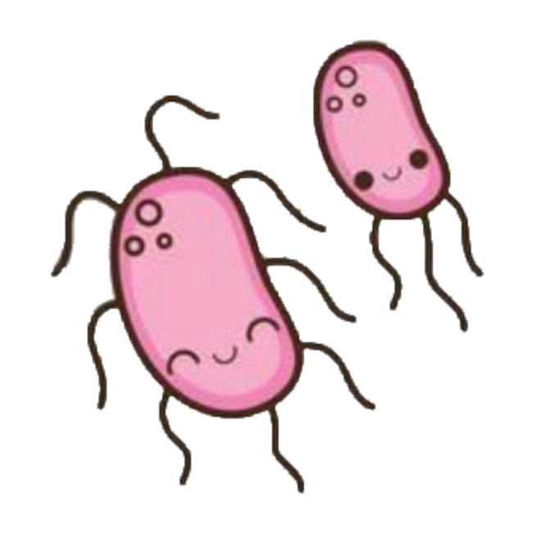

Основні завдання дисципліни
Ознайомитись з особливостями біології збудників інфекційних захворювань різного рівня організації, що впливають на чутливість до хімічних впливів.
Ознайомитись з сучасним переліком противірусних, антибактеріальних, протигрибкових засобів різної хімічної структури та механізмом їх дії на збудників захворювань.

Slide 6



Засвоїти принципи раціональної антибіотикотерапії, ознайомитись з сучасними схемами комбінованої емпіричної антибіотикотерапії.
Набути знань щодо можливостей топічного впливу на вогнище запалення з використанням антибіотиків і антисептиків та сучасних методів локальної доставки з метою усунення етіологічного чинника.

Slide 7

Результати навчання
Придбання умінь об’єктивної оцінки результатів визначення чутливості збудників захворювань до протимікробних препаратів та прогнозування ефективності застосовуваних схем терапії.
Формування здатності до створення високоефективних схем комбінованої протимікробної терапії.

Slide 8
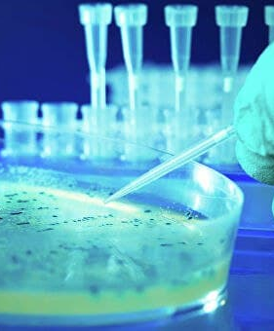

Знання сучасного арсеналу противірусних, протибактеріальних, протигрибкових засобів, особливостей їх дії на збудників, раціонального алгоритму їх використання у конкретних клінічних випадках.

Slide 9
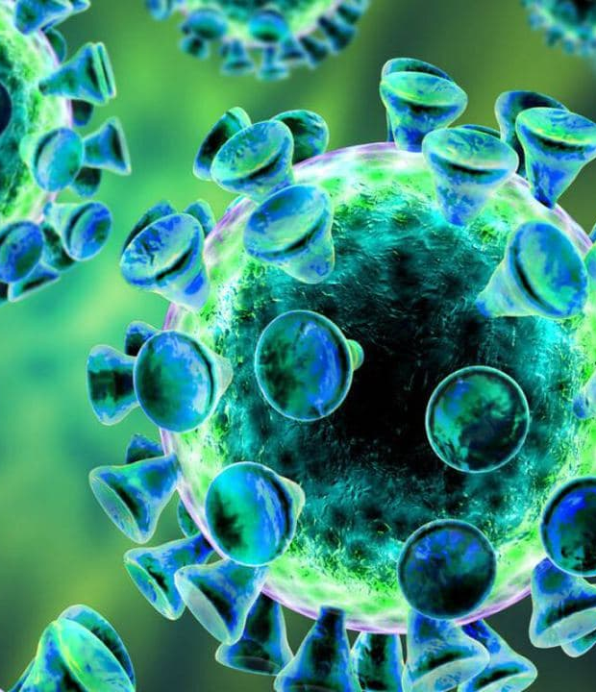
Чекаємо на кафедрі мікробіології

